Slide 1
Recursion Dictionary Class
김지섭
jskim@islab.snu.ac.kr

Slide 2
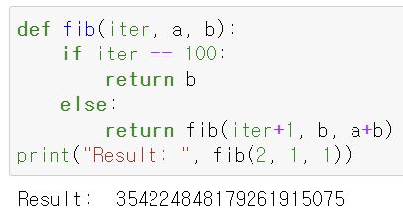
Function
Recursion
Self function call
함수 내부에서 자신을 불러 이어지는 Loop를 구성한다.
종료 조건, 인자를 명시한다.

Slide 3
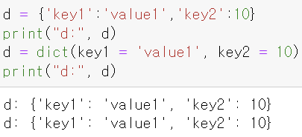
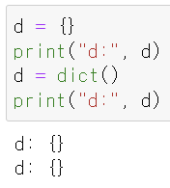
Dictionary
개요
key:value 의 쌍으로 이루어진 자료구조(hash)
{<key1>:<value1>, <key2>:<valu2>}
순서가 아니라 key를 통해 value를 얻는 방식.
Key: string, int, tuple 등 변하지 않는 고유한 값.
Value: Object
각 Key는 중복될 수 없다.
선언

Slide 4
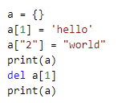

Dictionary
추가/삭제
추가: <dict_name>[<key>] = <value>
삭제: del <dict_name>[<key>]

Slide 5


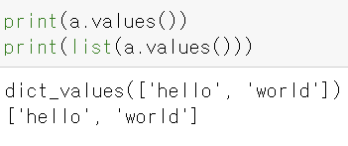
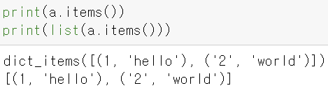
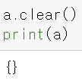
Dictionary
dict.keys() : 딕셔너리의 key들을 dict_keys object로 반환.
list(dict_keys) 로 list로 바꿀 수 있음.
dict.values() : 딕셔너리의 value들을 dict_values로 반환.
dict.items() : 딕셔너리의 쌍을 dict_items로 반환
dict.clear() : 딕셔너리 비우기

Slide 6
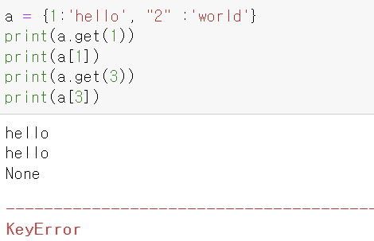
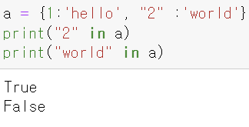
Dictionary
dict.get() : 딕셔너리 호출과 동일 기능. 단, key가 없을 경우 에러가 뜨는 대신 None을 반환함.
<key> in <dict_name> : dictionary에 key 가 있다면 True

Slide 7
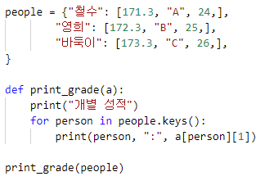


Slide 8
Class
클래스 선언
class <class name>:
functions, statements ...
클래스 생성자
객체를 생성하는 생성자, 초기화자 __init__을 자동으로 부른다.
클래스의 각 객체가 새로 생성될 때 자동으로 동작하는 함수.
일반적으로 __init__(self) 를 주로 사용한다.
class <class name>:
__init__(self, <arguments>):
statements ...

Slide 9
Class
클래스 인스턴스
정의한 클래스의 각 객체
클래스에서 정의한 멤버 변수 및 메소드를 사용할 수 있다.
파이썬의 모든 객체는 각자 특정 class의 인스턴스다.
클래스 변수와 인스턴스 변수의 차이
일반적인 인스턴스 변수는 생성자로 만들어진 후 self.<변수명>을 이용한다.
클래스 변수는 클래스 고유의 것으로, 모든 인스턴스가 공유한다.
인스턴스 변수는 각 인스턴스 객체가 따로 가진다.

Slide 10
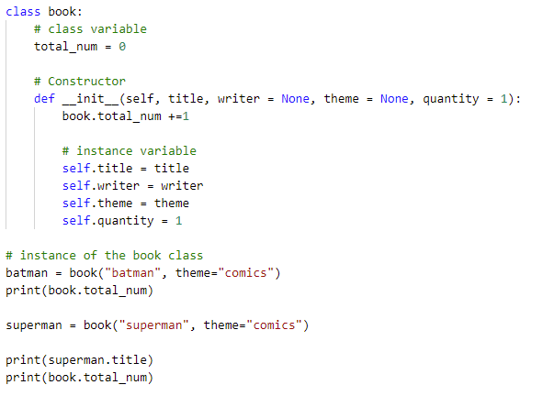


Slide 11
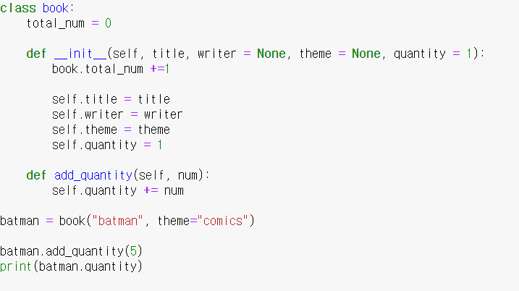
Class
클래스 메소드(function)
클래스 내에서 def를 사용해 정의.
argument로 self를 받아 self.<variable> 로 인스턴스 변수 접근

Slide 12
Class
클래스 상속
상위 클래스의 기능을 물려받기 위해 사용
기존 클래스를 수정하지 않고 쉽게 기능을 추가하거나 변경 가능
하위 클래스에서 super()을 통해 상위 클래스 메소드 호출 가능.
class <child>(<parent>):
...

Slide 13
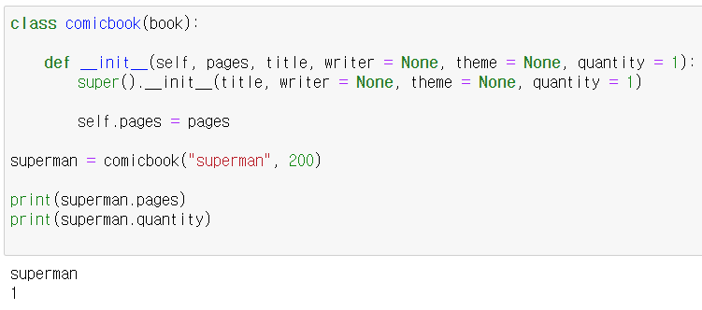
Class

Slide 14
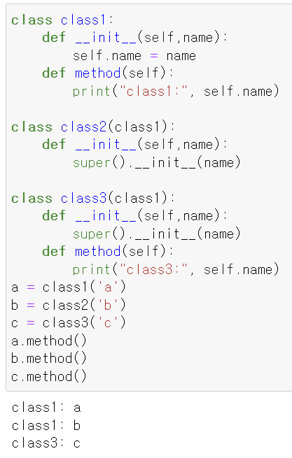
Class
메소드 오버라이딩
부모 클래스의 메소드를 동일한 이름으로 만들어 덮어씀.

Slide 15
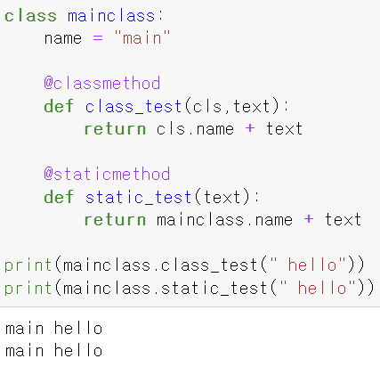
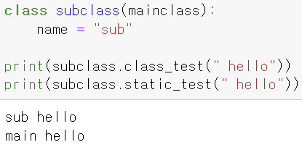
Class
정적 메소드(@classmethod, @staticmethod)
인스턴스에서는 둘 다 접근이 가능함.
부모 클래스에서 @staticmethod로 정했을 경우 부모 클래스의 속성을 가져옴
부모 클래스에서 @classmethod로 정했을 경우 자식 클래스의 속성을 가져옴

Slide 16
Class
abstract class (@abstractmethod)
미구현 된 abstract method를 가짐. 오직 상속에만 사용됨.
자식 클래스에서 이 method들이 구현되어야 함.
abc 모듈이 필요함. (from abc import *)
class <abstract_class_name>(metaclass = ABCMeta):
~
class <class_name>(<abstract_class_name>):
~~

Slide 17
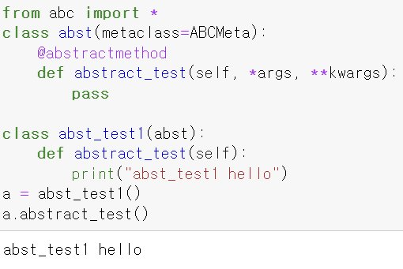
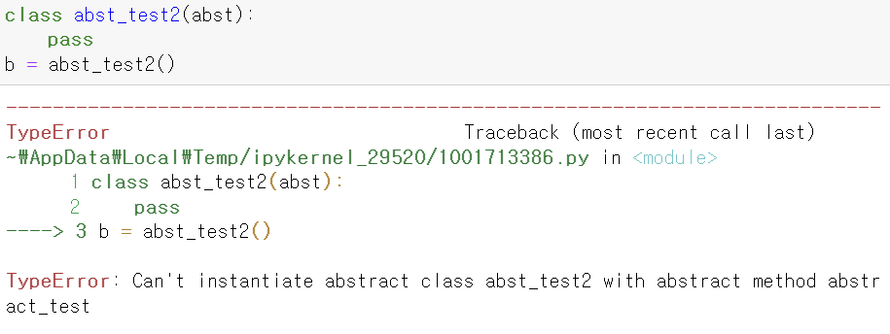
Class

Slide 18
연습문제1
Factorial
팩토리얼 n! 은 1부터 n까지의 정수의 곱이다.
recursion을 이용하여 n!을 구하는 함수를 만들어 보자.

Slide 19
연습문제2
도서 대출 프로그램
Dictionary 와 class를 이용하여 잔여 도서를 count하고 대출하는 모듈을 구성한다. 구현해야 할 기능은 이러하다. 대출자의 이름에 중복은 없다고 가정한다.
클래스를 만들어 멤버 변수와 메소드로 도서를 관리한다.
각 도서별로 이름과 수량을 dictionary로 구현한다.
이름을 input으로 받아 도서를 색인하는 함수를 만든다.
대출자의 이름과 책의 이름을 받아 책을 대출하는 함수를 구현한다. 대출자가 이미 대출하고 있는 책이 없고, 책의 수량이 0이 아니라면 책을 대출할 수 있다.
대출자의 이름을 받아 대출자가 가진 책을 반납하는 함수를 구현한다.

Slide 20
연습문제3
괴물 사냥 게임
3가지 종류의 괴물 (거미, 뱀, 박쥐)이 있다.
각각의 체력(HP)은 5, 10, 20 이고, 이 HP가 다 사라지면 죽는다.
각각의 공격력(ATK)은 1, 2, 3 이다.
턴이 1 지날 때마다 체력이 1 증가한다.
사용자는 HP 25, 공격력은 4이다.
- 턴이 1 지날 때마다 공격력이 1 증가한다.
괴물 6마리 (거미x3, 뱀x2, 박쥐x1) 을 상대로
사용자 1번 – 괴물(순서대로) 1번 - … 순서로 공격한다.
사용자는 매 턴 공격할 괴물을 입력한다.
괴물을 다 잡아 보자.

